Slide 1
OKRUGLI STO
Regionalni razvoj i zajedničke investicije, 16. novembar 2016. godine
RZS, Beograd
Svetske i regionalne perspektive
Miladin Kovačević,
direktor Republičkog zavoda za statistiku

Slide 2

MMF: globalna kretanja, prigušeni oporavak i moguće posledice protekcionizma
u 2016. godini očekuje se globalni rast od 3,1%, nešto niži od rasta iz 2015. godine, koji je iznosio 3,2%
2017. - rast od 3,4%
Prognoze su u odnosu na aprilski izveštaj revidirane naniže za 0,1 p.p. (Brexit, usporavanje SAD)
Razvijene ekonomije: rast je revidiran naniže za 0,3 p.p. i iznosi 1,6% za 2016. godinu
Rastuće ekonomije: rast od 4,2% u 20106. godini - doprineće sa više od ¾ ukupnom globalnom rastu u 2016. godini.

Slide 3


Trendovi prisutni u razvijenim ekonomijama: Trendovi prisutni u rastućim ekonomijama:
niske stope fertiliteta (pritisci na penzijski i sitem zdravstvene zaštite, i javni dug)
usporen rast produktivnosti (zaposlenost u mnogim razvijenim ekonomijama raste, a stopa rasta BDP-a opada pad očekivanja i investicija)
niske kamatne stope (zamka likvidnosti i zamka deflacije)
restruktuiranje Kine (efekat prelivanja preko cross-border relacija)
oporavak cena berzanskim proizvoda
demografska tranzicija – usporavanje rasta populacije

Slide 4
Rizici
Brexit
Izbori u SAD
Migrantska kriza
Protekcionističko-desničarske
politike
Deflacija
Pad produktivnosti
Smanjenje investiranja i zapošljavanja
Protekcionističko ponašanje
Globalna prelivanja i usporavanje
Pad produktivnosti, povećanje dužničkih obaveza
Dugoročna, tzv. sekularna stagnacija

Slide 5
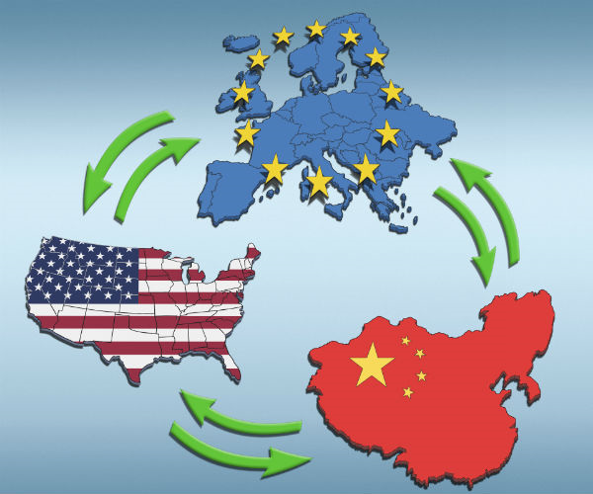
Usporavanje svetske trgovine
od 1985. do 2007. - period globalizacije i prosperiteta svetske trgovine - njen prosečan godišnji rast bio dvostruko veći od rasta BDP-a
Od 2012. - svetska trgovina raste dinamikom od oko 3% godišnje, što je u pola manje od dinamike prisutne u prethodne tri decenije, i jedva da održava tempo sa rastom BDP-a
Svetska trgovinska organizacija: rast svetske trgovine u 2016. godini biće 1,7%, što znači da bi prvi put u 15 godina svetska trgovina rasla sporije od BDP-a

Slide 6
Pad svetske trgovine - uzroci
protekcionizam i smanjena participacija u globalnim vrednosnim lancima
usporavanje globalne ekonomske aktivnosti, tačnije pad investicija: 3/4
Rešenje:
pojačati mere za podsticanje rasta, investicija i opšteg poboljšanja zdravlja svetske ekonomije
podsticaj tražnje, bilo merama monetarne ili fiskalne politike, uz strukturne reforme koje će doprineti povećanju produktivnosti,
mere trgovinske politike moraju biti usmerene u pravcu smanjenje protekcionizma i spuštanja trgovinskih barijera

Slide 7
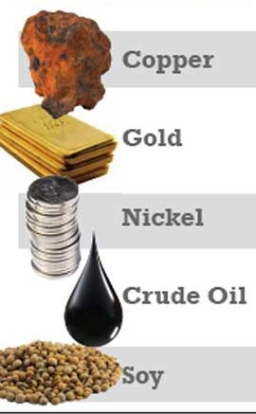
Oporavak cena berzanskih proizvoda
Februar - avgust 2016. godine: MMF-ov PCP indeks (Indeks cena primarnih proizvoda) porastao je za 22%, a najveći doprinos rastu dali su nafta i ugalj
Nafta - posle dvogodišnjeg opadanja i istorijskog minimuma u januaru 2016. godine (26 dolara po barelu), porasla je za 44% u avgustu i trenutno je na oko 47 dolara po barelu
Ovaj porast rezultat je prekida rada i time izazvanog smanjenja u snabdevanju (štrajkovi u Kuvajtu, požar u Kanadi, politički nemiri u Iraku, Libiji, Nigeriji i Jemenu) što je automatski izazvalo nerevnoteže u odnosu ponuda-tražnja
OPEC: 28. septembra 2016. godine doneo je odluku da po prvi put u osam godina smanji proizvodnju nafte, sa sadašnjih 33,4 miliona barela na dan na 32,5-33 miliona barela
Ovo smanjenje predstavlja manje od 1% ukupne svetkse ponude nafte i mala je verovatnoća da će uticati na rast cena nafte - očekuje se da će taj potez samo učvrstiti postojeći nivo cena

Slide 8


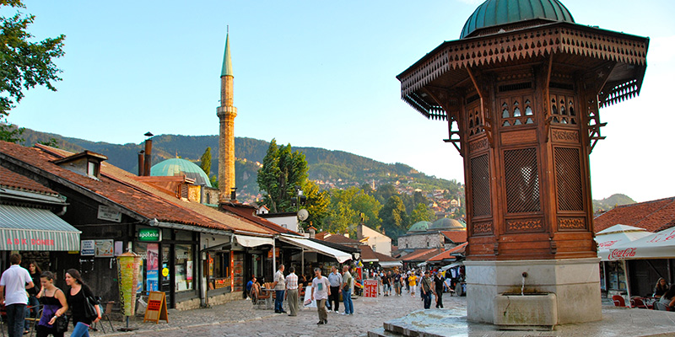
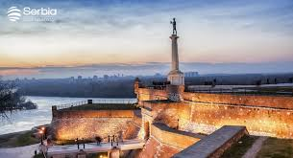
Pregled regionalnih kretanja – Centralna, Istočna i jugoistočna Evropa
Baltik
CI Evropa
JIE – EU
JIE – izv. EU
CIS
Rusija
Turska

Slide 9
Oporavak regiona se nastavlja....
Karakteristike:
-niska inflacija (uvezena), niske cene nafte rast lične potrošnje i prihoda
-usporavanje razvijenih ekonomija anemičan globalni rast
-zastoj u normalizaciji monetarne politike SAD povoljni finansijski uslovi
 | CESEE | Baltičke zemlje | Centralna i Istočna Evropa | Jugoistočna Evropa - EU | Jugoistočna Evropa- izvan EU | CIS | Rusija | Turska
2015 | -0.2 | 1.8 | 3.7 | 3.3 | 2.2 | -4.2 | -3.7 | 4.0
2016 | 1.3 | 2.3 | 2.8 | 4.1 | 2.9 | -0.7 | -0.8 | 3.3
2017 | 2.1 | 3.0 | 3.0 | 3.3 | 3.2 | 1.1 | 1.1 | 3.0
....a proizvodni jaz je zatvoren u većini zemalja:
Nezaposlenost se kreće ka niskim, predkriznim nivoima
Zarade su u porastu
Kreditni oporavak napreduje
Zatvoren jaz
Mali negativan jaz
Veliki negativan jaz

Slide 10

Monetarna politika
Veoma akomodativna u narednom periodu , u skladu sa ECB merama
Finansijski uslovi ostaju povoljni
Izloženost bankarskog sistema na Zapadnom Balkanu znatno je redukovana (nakon krize usledio je period razduživanja; od 2015. stabilizacija)
Kreditna aktivnost, jul 2016/jul 2015
domaćinstva
firme
Kreditna aktivnost ostaje pod uticajem faktora:
na strani ponude: visok nivo NPL
na strani tražnje: razduživanje
fi
ukupno

Slide 11
Fiskalna politika
Neutralna ili ekspanzivna, ako ima prostora
Strukturni deficit ostaje visok u većini zemalja (2-3% BDP-a)

Slide 12
Srednjoročni rizici i perspektive
Baltik
CI Evropa
JIE – EU
JIE izvan EU
Rusija
CIS
TUrska
Eksterna tražnja
Cene nafte
Domaće mere
Specifični faktori
Ukupno
Rizici su i dalje naglašeni:
Globalni finansijski uslovi – mogućnost naglog pooštravanja
Prolongiran, slab strukturni rast razvijenih ekonomija, naročito Evrozone
Usporavanje Kine
Politička nesloga
Rast našeg regiona biće uglavnom vođen eksternom tražnjom
Domaći faktori (pojačani rizici) i ekonomske mere (ugl. konsolidacija) imaće negativan uticaj na rast

Slide 13
Šta su glavna ograničenja i izazovi u regionu?
Kako obezbediti održiv i solidan rast i narednom periodu?
Eksterni rizici Interni rizici + neophodne konsolidacione mere koje deluju prociklično i još više usporavaju rast na kratak rok
Rešenje: povećati potencijalni rast i obnoviti fiskalni kapacitet
Investicije (javne i SDI)
Poreska
administracija
Popunjavanje infrastrukturnih jazova
Omogućavanje privatnom sektoru da bolje alocira resurse i poveća produktivnost
Obezbeđivanje dodatnih resursa za sprovođenje growth-friendly konsolidacije
Kreiranje fiskalnog prostora za podizanje potencijalnog rasta

Slide 14
Mogućnosti za povećanje investicionog potencijala u zemljama JIE
Greenfield investicije - snažna ekspanzija u periodu od 2003. do 2013.
Od sredine devedesetih godina prošlog veka - ogroman priliv SDI u zemlje JIE (zahvaljujući produbljivanju finansijskog tržišta i uzlaznoj fazi ekonomskog ciklusa)
Sa dolaskom krize priliv greenfield investicija se osetno smanjio - jedini izuzetak je Crna Gora, gde se nivo SDI u 2013. godini utrostručio u odnosu na 2009. godinu (najveći deo investicionih ulaganja prelio se u turističku infrastrukturu, ali je, međutim, izostalo povećanje zarada i unapređenje kvaliteta radnih mesta)
Priliv SDI u zemlje JIE, % BDP-a

Slide 15

2014. godine u regionu je došlo do povećanja investicionih ulaganja, pre svega u sektoru prerađivačke industrije, koji ima tradicionalno najveći izvozni ponder
Ipak, investicioni priliv u zemljama regiona je i dalje daleko ispod potencijala
Srednjoročna ekspanzija je teško ostvariva bez privlačenje kako stranih, tako i domaćih investitora

Slide 16
Značaj javnih investicija...
Kapitalni jaz per capita, kao % EU kapitalnog stoka per capita, 2015
Većina zemalja regiona ima veliki kapitalni jaz u poređenju sa razvijenom Evropom
Pored poboljšanja kvaliteta kapitala, u pitanju je i ogromna šansa za podizanje tražnje i povećanje potencijalnog rasta, bez dodatnih fiskalnih pritisaka
Javni servisi, infrastrukturni objekti i sl.: povećanje privatnih ulaganja, produktivnosti, ukupne faktorske produktivnosti i rasta
Međutim, uticaj na navedene makroekonomske aspekte zavisi od efikasnosti investicionih ulaganja
Baltik
CIE
JIE - EU
JIE izv. EU
CIS

Slide 17
...i mogućnosti povećanja njihove efikasnosti
Poboljšanje kvaliteta institucija nadležnih za upravljanje javnim investicijama (fiskalna održivost, budžetiranje, koordinisanost sektora i sl.)
Povećanje transparentnosti implementacije investicija (tenderi, zakonske regulative, realistične procene projekata)
Veće angažovanje javno-privatnog-partnerstva (JPP)
Baltik CIE JIE – EU JIE – izv. EU CIS
Javne investicije kao procenat BDP-a: podaci za period 2012-2015.
Povoljni finansijski uslovi => visok kapitalni jaz => niska ulaganja u poređenju sa razvijenim ekonomijama => POVOLJNI USLOVI ZA POVEĆANJE INVESTICIONE EFIKASNOSTI I ULAGANJA

Slide 18
Prostor za poboljšanje investicionog potencijala:
Srbija se relativno dobro kotira u pogledu svih navedenih aspekata – domaći i strani investitori imaju jednak tretman, a međunarodni arbitražni sporazumi su u u potpunosti implementirani (npr. Njujorška Konvencija i ICSID Konvencija). Na planu zaštite prava investitora ostaje da se unaprede i institucionalizuju garancije protiv eksproprijacije.
Transparentnost i tretman investitora
-Transparentno, pouzdano i stabilno poslovno okruženje
-Izjednačen tretman domaćih i stranih investitora
-Ustanovljen pravni okvir i garancije
Investiciona promocija i olakšice
-Strategije za promovisanje zemlje kao investiciono atraktivne destinacije
-One-stop shop institucije, gde će investitor moći na jednom mestu da dobije sve neophodne informacije i dozvole za započinjanje biznisa
Prava intelektualne svojine
-zaštita intelektualne svojine
(jasan signal o posvećenosti vlade jačanju pravne regulative na ovom planu, kao i o svesti države za potrebom zaštite patenata)
Srbija, kroz Razvojnu agenciju (RAS) vrši implementaciju mera, pomaže investitorima u prevazilaženju regulatornih problema i obezbeđuje im institucionalnu podršku

Slide 19

Nedostatak sredstava za investicije u kapitalna dobra, kao i svežih likvidnih sredstava za poslovanje, predstavlja, svojevrstan endemski problem kada je reč o Balkanu
To je jedan od najznačajnijih limitirajućih faktora rasta i privredno-tehnološkog razvoja
Finansijsko tržište u region je „plitko“ i fragmentisano, nebankarski, alternativni izvori finansiranja i moderni finansijski instrumenti gotovo su zanemarljivi i još uvek praktično nedostupni
Banke, po pravilu, nisu zaniteresovane niti osposobljene za rizične finansijske operacije sa inovativnim preduzetnicima
Zbog toga su nebankarski, fleksibilni izvori finansiranja kao i državne inicijative za finansiranje inovativne aktivnosti veoma bitna dimenzija dostupnosti finansijskih sredstava.

Slide 20
Procenat firmi koje navode pristup finansijama kao ograničenje u poslovanju:
....sve manji broj firmi navodi pristup finansijama kao najveće ograničenje u poslovanju....
Krediti odobreni privatnom sektoru, kao procenat BDP-a:
.....ipak, kreditiranje privatnog sektora stagnira od nastanka krize...
...a kamatne stope na odobrene kredite znatno su iznad EU proseka

Slide 21
Pristup nebankarskom kapitalu
bankarski krediti su često nedostupni MSP – nedovoljan kolateral, nedostatak kreditne istorije, neizvesna poslovna klima, neizvesne perspektive poslovanja itd.
Opcije nebankarskog finansiranja baziraju se na sticanju učešća u vlasničkom kapitalu i figurišu uglavnom u tri oblika:
1) trgovina akcijama
2) fondovi za finansiranje rizičnog kapitala (tzv. „riziko fondovi“)
3) mreža „poslovnih anđela“
U Srbiji, kao i u ostalim zemljama regiona, ovi vidovi finansiranja nisu široko zastupljeni, štaviše, pojam finansiranja rizičnog kapitala nije obuhvaćen pravnim okvirom

Slide 22
Alternativni izvori finansiranja
kada su uslovi finansiranja zahtevni, a tradicionalna sredstva kreditiranja nedostupna, male firme imaju mogućnost da se okrenu nekonvencionalnim izvorima sredstava
Tu spadaju: lizing, faktoring, masovno finansiranje (crowdfunding) i mikrofinansiranje
U zemljama JIE postoje neke od navedenih opcija finasiranja, ali problem predstavlja odsustvo pravne regulative i promocije od strane lokalnih vlasti

Slide 23
Kako povećati efikasnost poreske administracije?
Poboljšanje
Zemlje regiona su značajno unapredile efikasnost poreskog sistema,....
....ali....
Efikasnost poreskog sistema, 2013
I dalje je prisutna poreska nedisciplina, kao i zakonske nekonzistentnosti (devijacije od pravila, izuzeci, i sl.)
U većini zemalja ne postoji jedinstvena institucija koja se bavi naplatom poreza
Autonomija poreskih institucija je na niskom nivou
Online usluge su nerazvijene (osim u Srbiji i na Kosovu)
Pogoršanje
Efikasnost poreskog sistema, 2005
EFIKASNOST PORESKOG SISTEMA = PORESKI PRIHODI U ODNOSU NA ULAGANJA
SIVA EKONOMIJA

Slide 24
Prema MMF-u, ključne determinente efikasnosti poreskog sistema su:
INSTITUCIJE
Jedinstveno telo
Autonomija
LJUDSKI RESURSI
Adekvatno obrazovanje
Zadržavanje zaposlenih
ORGANIZACIONA STRUKTURA
Funkcionalnost
Dovoljan broj zaposlenih na
naplati poreza
INSTITUCIJE
Jedinstveno telo
Autonomija
OPERATIVNOST
1. Povraćaj PDV-a
STRATEGIJSKI MENADŽMENT
Bavljenje rizikom
2. Identifikovanje i smanjenje rizika
IT/ONLINE USLUGE
1. PDV, porez na zaradu, korporativni porez

Slide 25
Opcije za povećanje efikasnosti:
- investiranje u IT i obezbeđivanja online usluga
- unapređenje organizacione strukture
- pojednostavljenje poreskih procedura
- povećanje produktivnosti zaposlenih, tj. smanjenje njihovog broja
Obezbeđivanje dodatnih prihoda i poboljšanje fiskalnih pozicija
Smanjenje fiskalnih obaveza (javni dug)
Smanjenje sive ekonomije
Bolja alokacija resursa
Rast poverenja u državne institucije
Smanjenje nejadnakosti

Slide 26


